Slide 1
파이썬
개발환경과 가상환경
컴퓨터정보공학과
강환 수 교수

Slide 2
다양한 개발환경과 가상환경 소개
파이썬의 다양한 개발환경
표준 개발환경
IDLE 쉘
통합개발환경
Pycharm, Spyder 등
웹 개발환경, 노트북
ipython 기반, 파일 확장자 ipynb
주피터 노트북, 코랩 노트북, 캐글 노트북
전문 에디터 개발환경
비주얼 스튜디오 코드, 서브라임 텍스트, 아톰 등
가상 환경
독립적인 파이썬 개발 환경
하나의 컴퓨터에 여러 개 생성 가능

Slide 3
수업 개요
2020-5/7(목)에서 6/11까지 6주 동안 매주 목, 총 36시간
2시간 수업, 1시간 질의 및 자기주도학습
교재
일부 활용: 파이썬에 참 좋은 파이참
코딩 참조:
파이썬으로 시작하는 컴퓨터과학입문
파이썬프로그래밍개론(An Introduction to Programming using Python)
일정(변경될 수 있음)
 |  | 오전 | 오후
2020-05-07(목) | 1일차 | 파이썬 기본 개발 환경 | 파이썬 문법 코딩하기(기본과 함수, 리스트)
2020-05-14(목) | 2일차 | 아나콘다 설치, 주피터 노트북 사용 | 파이썬 문법 코딩하기(딕셔너리와 튜플, 집합)
2020-05-21(목) | 3일차 | 모듈 기본, 파이참 설치 | 파이썬 문법 코딩하기, import this 코딩
2020-05-28(목) | 4일차 | 가상환경 개요와 생성 | 직접 가상환경 생성과 파이참에서 생성
2020-06-04(목) | 5일차 | 주피터 노트북과 파이참 심화 | 구글 코랩
2020-06-11(목) | 6일차 | 비주얼 스튜디오 코드 | 서브라임텍스트와 아톰

Slide 4
파이썬의
표준 개발환경

Slide 5
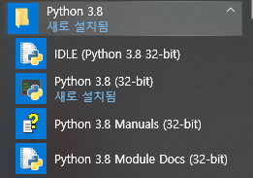
파이썬 설치 후 메뉴
IDLE
IDE 모습의 쉘
Python shell
도스 창 모습의 쉘
파이썬 매뉴얼
매뉴얼
Module docs
설치 모듈 문서
모듈
라이브러리 파일
내부에는 함수, 클래스 등의 파이썬 소스

Slide 6
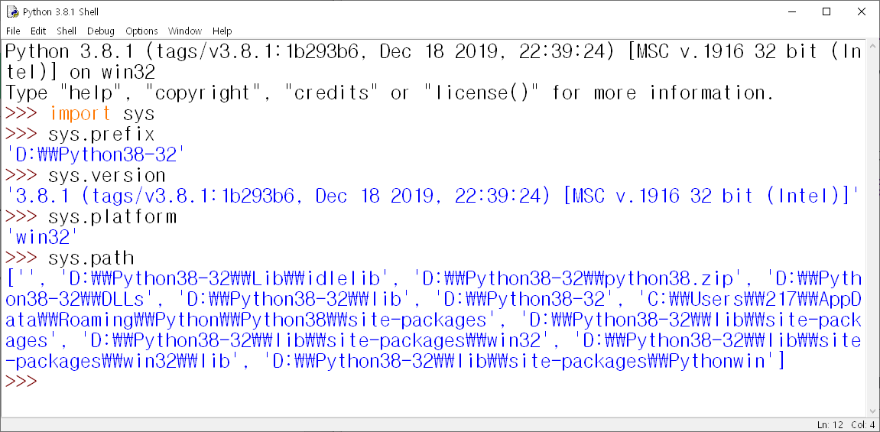
IDLE 쉘
주요 시스템 환경 조사
sys.prefix: 현 파이썬 설치 루트 폴더
sys.version, sys.platform: 버전과 플랫폼
sys.path: 현 파이썬 실행의 경로 목록
sys의 path는 실행파일이나 패키지를 찾는 순서
이 경로에 없으면 오류 발생

Slide 7
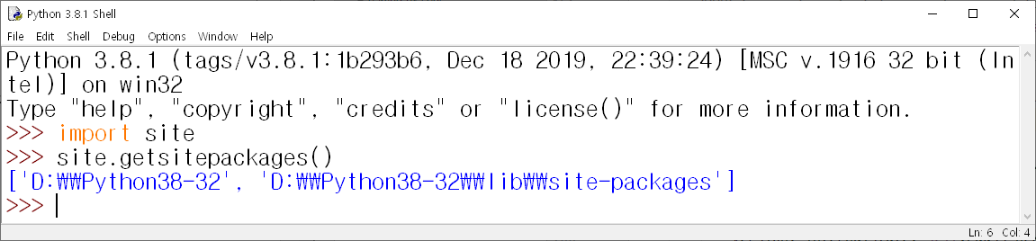
패키지 설치 폴더
site.getsitepackages()
>>> import site
>>> site.getsitepackages()
['D:\\Python38-32', 'D:\\Python38-32\\lib\\site-packages']
>>>

Slide 8
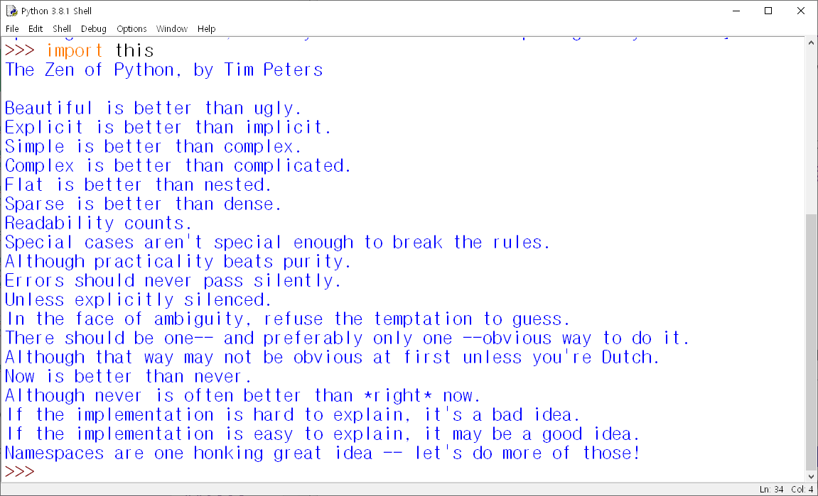
파이썬의 철학
import this

Slide 9
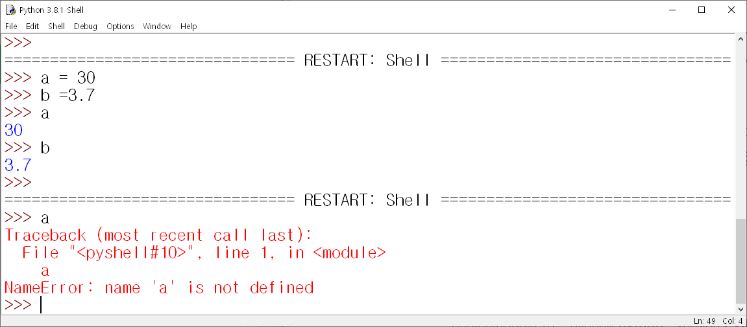
파이썬 재실행
쉘은 위에서 실행된 내용을 저장
재실행
메뉴 Shell | Restart shell, ctrl + F6
모든 정보가 사라지고 다시 시작

Slide 10
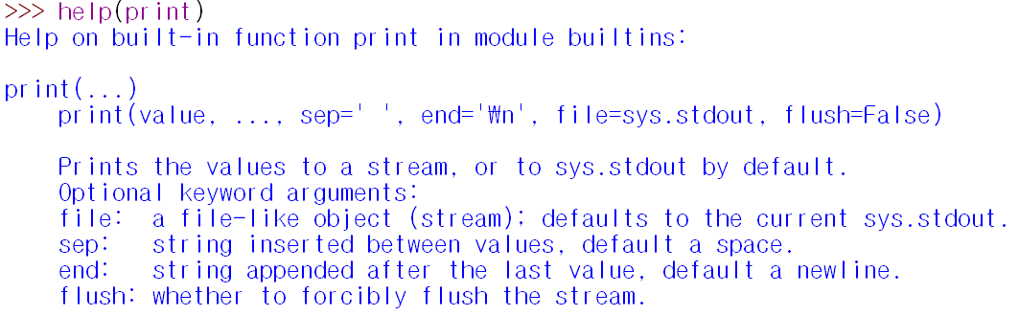
주요 기능
코드 히스토리
이전 코드
alt + P
이후 코드
alt + N
코드 이후 보이기
코딩 시 ctrl + space
도움말
help(print)

Slide 11
도스창에서 직접 개발

Slide 12
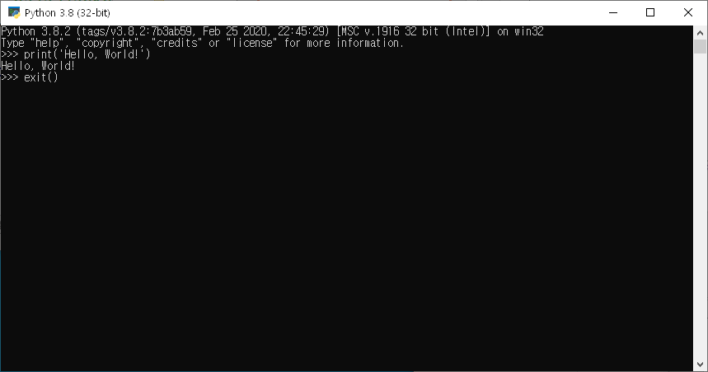
파이썬 쉘
쉘 나가기
ctrl+D, exit()

Slide 13
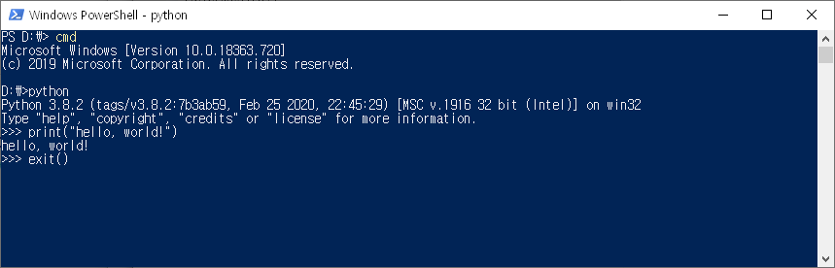
명령어 python
도스창에서 파이썬 쉘 실행

Slide 14
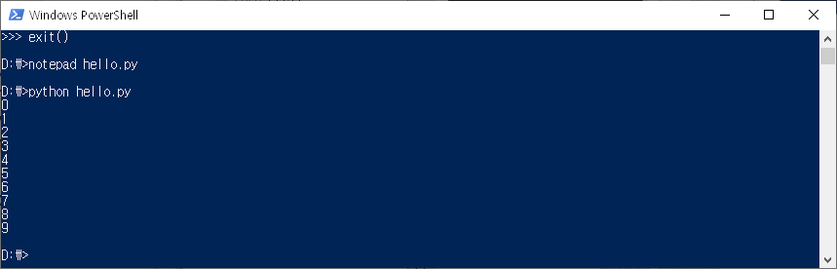
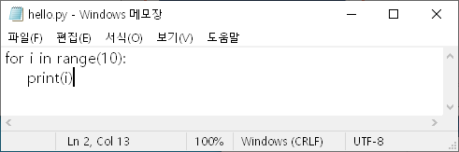
파일에 저장, hello.py
직접 파이썬 소스인 파일 실행
python hello.py

Slide 15
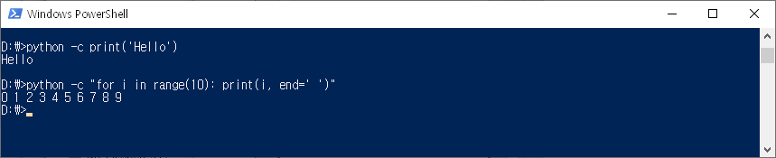
한 줄 실행
옵션 -c
python -c "i = 10; print('짝수') if i%2 == 0 else print('홀수')"

Slide 16
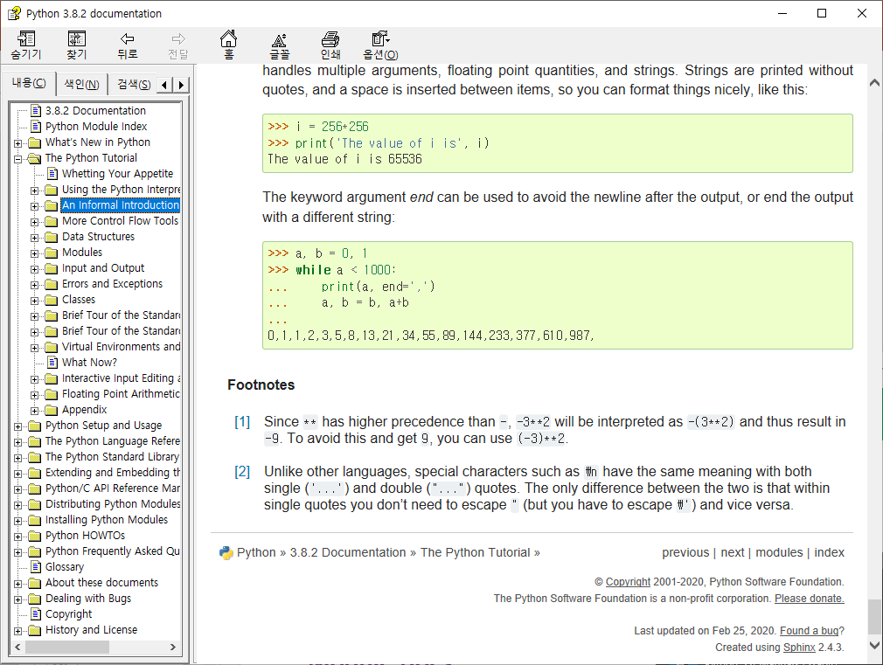
파이썬 매뉴얼

Slide 17
IDLE 쉘에서
프로그래밍 연습

Slide 18
작업할 폴더 설정
다음 폴더를 생성
Python IDE & VE
Lect0507 폴더 하부
위 폴더 하부에 소스 파일 생성

Slide 19
문자열과 함수
문자열
함수
출력
입력
제어문
for 반복
들여쓰기
print("This program illustrates a chaotic function") x = float(input("Enter a number between 0 and 1: ")) #x = eval(input("Enter a number between 0 and 1: ")) for i in range(10): x = 3.9 * x * (1 - x) print(x)

Slide 20
주석
함수 정의와 호출
# avg2.py # A simple program to average two exam scores # Illustrates use of multiple input def main(): print("This program computes the average of two exam scores.") score1, score2 = eval(input("Enter two scores separated by a comma: ")) average = (score1 + score2) / 2 print("The average of the scores is:", average) main()
print("This program computes the average of two exam scores.") score1, score2 = eval(input("Enter two scores separated by a comma: ")) average = (score1 + score2) / 2 print("The average of the scores is:", average)

Slide 21
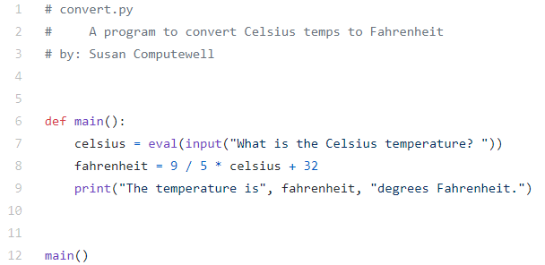

Slide 22
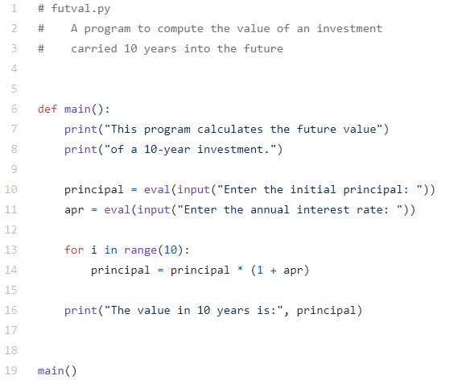

Slide 23
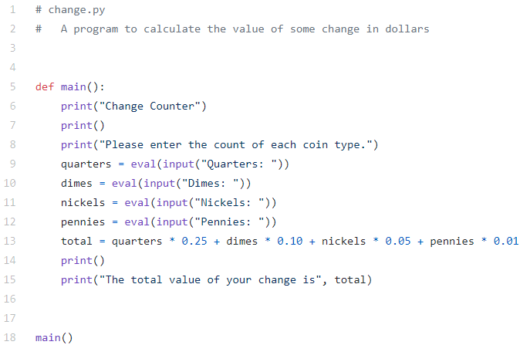

Slide 24
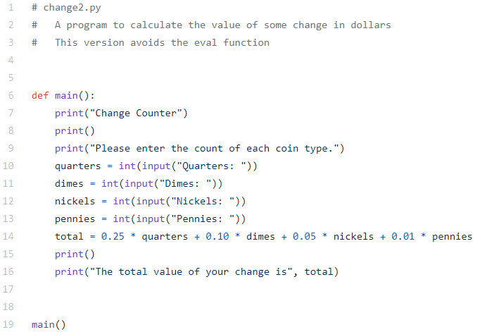

Slide 25
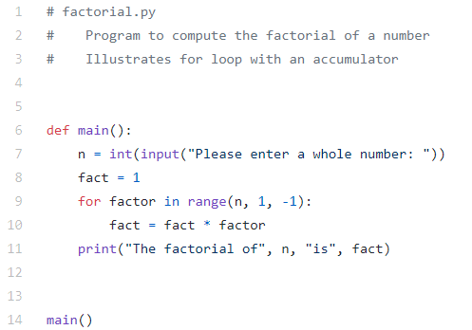

Slide 26
